Slide 1
2. RODITELJSKI
SESTANEK ponedeljek, 9. MAREC, 2026
Osnovna šola Križevci

Slide 2
DNEVNI RED
OPISMENJEVANJE
DELO V RAZREDU
KONČNA EKSKURZIJA
RAZNO

Slide 3
OPISMENJEVANJE

Slide 4
Začetno opismenjevanje traja celotno prvo vzgojno-izobraževalno obdobje OŠ.
Zato potrebujejo veliko vzpodbud in situacij, v katerih bodo lahko uspešni vsi.
Otrok mora v obdobju opismenjevanja aktivno graditi svoje znanje in pri tem potrebuje starše ter učitelje.
Prav tako na otrokovo uspešnost vplivajo njegova motiviranost za delo, spodbude staršev in še drugi dejavniki.
Istočasno branje in pisanje poveča učenčevo aktivnost in pomaga utrjevati poznavanje črk in vezavo.

Slide 5
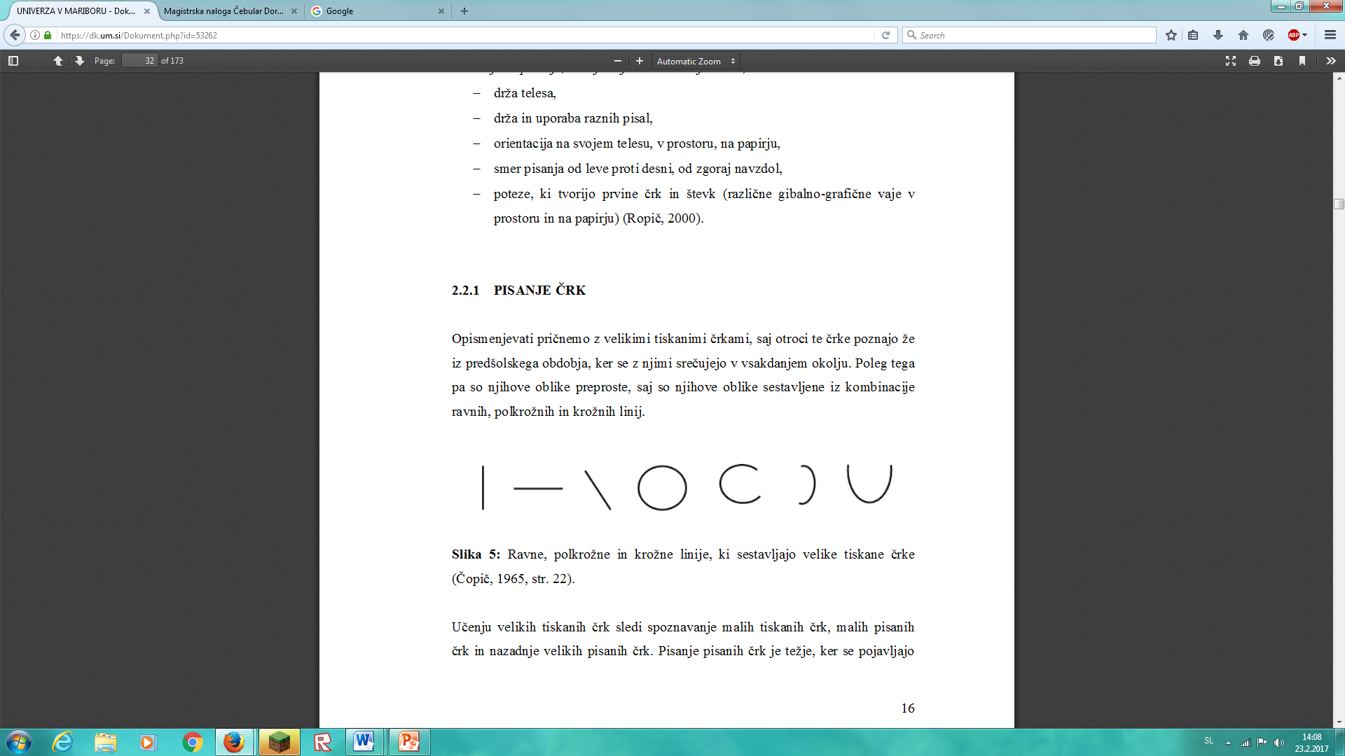
PISANJE ČRK
Opismenjevati pričnemo z velikimi tiskanimi črkami.
Mi smo dodali male tiskane črke.
Otroci te črke poznajo že iz predšolskega obdobja, z njimi pa se srečujejo tudi v vsakdanjem okolju.
Oblike črk so preproste, sestavljene iz kombinacije ravnih, polkrožnih in krožnih linij.

Slide 6
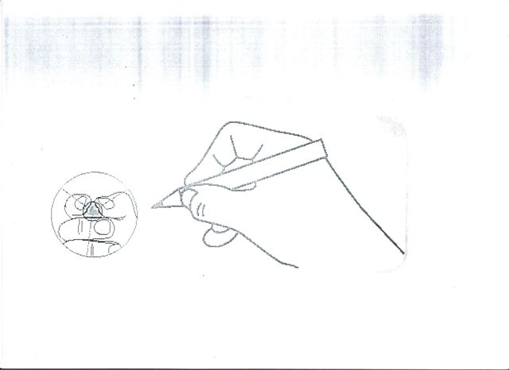
DRŽA PISALA

Slide 7
SPOZNAVANJE ČRK, ZAPIS IN BRANJE
Pri pouku opismenjevanja uporabljamo:
Zgodbice o črkah, učni list s črko
zvezek za vajo z vmesnimi črtami,
DZ za opismenjevanje

Slide 8
SPOZNAVANJE ČRK, ZAPIS IN BRANJE
Pravilna vezava:
M –A –M –A MMMAAAMMMAAA -
črkuje, zloguje vleče, kaže s prstom
•problem: otrok si črko težje zapomni
Kadar si otrok posamezno črko težje zapomni, mu pomagamo s podpornimi tehnikami:
–piše po črki, glasno izgovarja
–povezuje z gibom
–povezuje s sličicami (stavnica)
–polaga droben material po zapisani črki ali brez
–oblikuje plastelin
–oblikuje vrvico
–črke obesimo na vidno mesto (miza, stena )

Slide 9
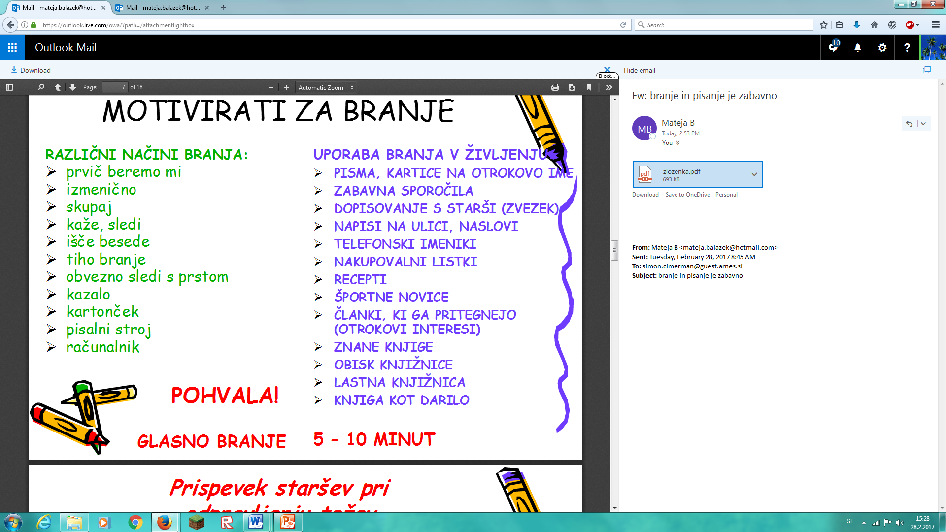
KAKO OTROKA MOTIVIRATI ZA BRANJE –
1., 2. razred
tipkovnica

Slide 10
KAJ NAS ČAKA DO KONCA LETA?
SREDA, 8. 4. 2026 EXPANO (PRIJAVNICE)
ŠPORT ŠPAS (SOBOTA, 11. 4. 2026)
ČETRTEK, 16. 4. 2026 (GLASBENA URICA V DOMU KULTURE LJUTOMER, V ČASU POUKA)
NOČ BRANJA (MAJ)

Slide 11
MATEMATIKA
Orientira se v prostoru in na ravnini.
Pozna (prepozna) osnovne geometrijske oblike in jih opiše.
Šteje, bere, zapiše in primerja naravna števila do 20.
Sešteva in odšteva v množici naravnih števil do 5.
Sešteva in odšteva v množici naravnih števil do 10.
Sešteva in odšteva v množici naravnih števil do 20,
s preštevanjem tudi s prehodom čez 10 na konkretni ravni.
Pozna in uporablja računski operaciji seštevanje in odštevanje.
Razporedi elemente po eni ali več lastnostih. Razporeditev prikaže v diagramu.
Bere podatke iz preglednic in prikazov.

Slide 12
SLOVENSKI JEZIK
Smiselno sodeluje v pogovoru, obvlada temeljna načela vljudnega pogovarjanja in sodeluje v igri vlog.
Prepozna lastnosti književne osebe, se vanjo vživi in jo zaigra.
Obnovi vsebino pravljice, jo pripoveduje (s pomočjo vprašanj), ve kdo so glavne književne osebe, kje in kdaj se je dogajalo (nekoč-danes) in odgovori na vprašanja o besedilu.
Zmore poslušati in razume krajša neumetnostna besedila.
Pravilno poimenuje bitja/predmete v svoji okolici ali na sliki.
Samostojno govorno nastopi z vnaprej pripravljeno temo (glasno, tekoče, razločno, knjižno)
Samostojno doživeto deklamira pesem.
Prepozna pomen in tvori smiselna in nazorna nebesedna sporočila.
Poimenuje svoj prvi/materni jezik.
Ima razvite osnovne predpisalne spretnosti.
Prepozna in zapiše velike tiskane črke.

Slide 13
SPOZNAVANJE OKOLJA
Zna se predstaviti z osnovnimi podatki.
Orientira se v svojem okolju.
Pozna dejavnike varnosti v prometu in pravila za pešce.
Pozna različne oblike družin in sorodstvene odnose v ožji družini.
Spoštljivo ravna do sebe in drugih.
Opiše, kaj živa bitja potrebujejo za življenje. Razvrsti živo, neživo.
Pozna nekaj lastnosti teles in snovi, zna jih razvrstiti po dani lastnosti.
Zna časovno opredeliti dogodke in pojave.
Vedo, da imajo nekateri dnevi v letu (prazniki) poseben pomen.
Razume pomen zdravja za človeka in načine ohranjanja zdravja.
Pozna in opiše vremenska stanja.
Ve, da moramo varovati naravno okolje. Ve kako lahko sam prispeva k urejenemu videzu okolice. Ve, da je treba ustrezno ravnati z odpadki.

Slide 14
ŠPORTNI DNEVI
 | VSEBINA | MESEC/DAN | IZVAJALEC | MEDPREDMETNA POVEZAVA
1. | Pohod – Razkrižje (5 EUR + prevoz) | 8. 10. 2025 - teden otroka, sreda | razredničarka | ŠPO, SPO
2. | Šport in špas | 11. april – sobota | razredničarka | ŠPO, SPO
3. | Plavalni tečaj - (49 EUR karte + tečaj) | 24. november 2025 | razredničarka | ŠPO, SPO
4. | Plavalni tečaj | 25. november 2025 | razredničarka | ŠPO, SPO,
5. | Zlati sonček | maj/junij 2026 | razredničarka | ŠPO, SPO

Slide 15
KULTURNI DNEVI
1. | Lutkovna predstava – Lutkovno gledališče Ptuj (6 EUR + prevoz) | 6. 10. 2025, teden otroka - ponedeljek | razredničarka | SLJ, LUM, GUM,
2. | Jelkovanje | 24. 12. 2025, sreda | razredničarka | SLJ, GUM, SPO, LUM
3. | Pustovanje | 17. 2. 2026, torek | razredničarka | SLJ, GUM, SPO, LUM, ŠPO
4. | Varno in spodbudno učno okolje/delavnica (šolska predstava) | 10. 10. 2025, teden otroka, petek | razredničarka | SLJ, LUM, GUM

Slide 16
TEHNIŠKI DNEVI
Orientacija v naravi (park doživetij) | 9. 10. 2025, teden otroka, četrtek | razredničarka | LUM, SPO,
Novoletna delavnica | december 2025 | razredničarka | ŠPO, LUM, SPO
Merjenje | junij, 2026 | razredničarka | MAT, ŠPO, SPO

Slide 17
NARAVOSLOVNI DNEVI
1. | Tradicionalni slovenski zajtrk – 2 uri Eko dan / dan Zemlje – 3 ure | 21. 11. 2025, petek 22. 4. 2026, sreda | razredničarka | SPO, SLJ, LUM,
2. | Delavnice – Zdravstveni dom Ljutomer | 7. 10. 2025, teden otroka, torek | razredničarka | SLJ, SPO, LUM, MAT
3. | Sikalo ZOO – okrog 14 EUR (zbiranje papirja | sreda, 27. 5. 2026 | razredničarka | SPO, ŠPO, SLJ, LUM

Slide 18
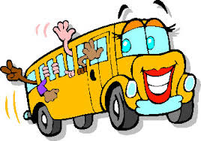
KONČNA EKSKURZIJA

Slide 19
KDAJ? SREDA, 27. 5. 2026
KAM? V SIKALU ZOO, BORAČEVA
KAKO? Z AVTOBUSOM

Slide 20
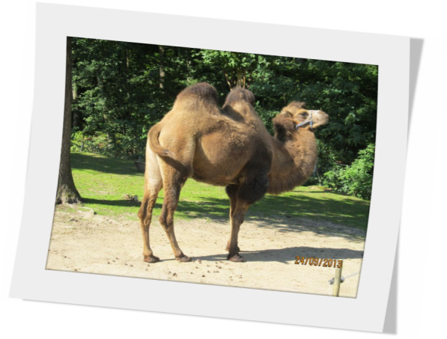
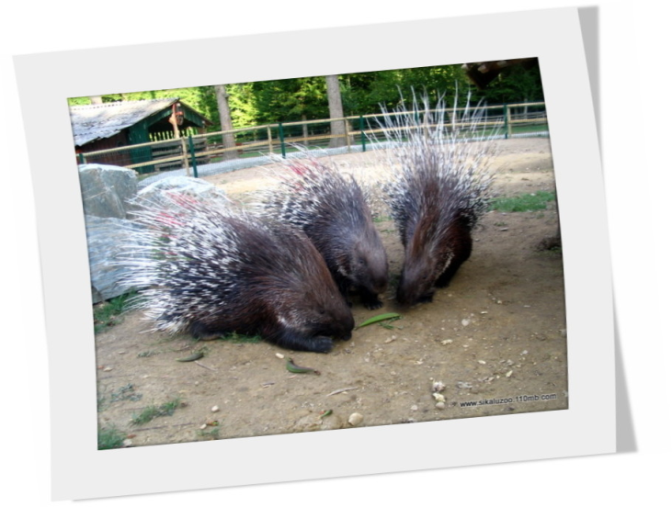
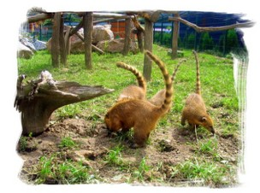
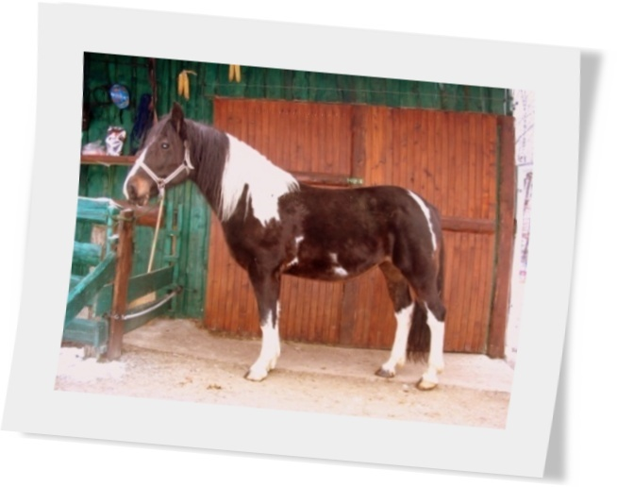
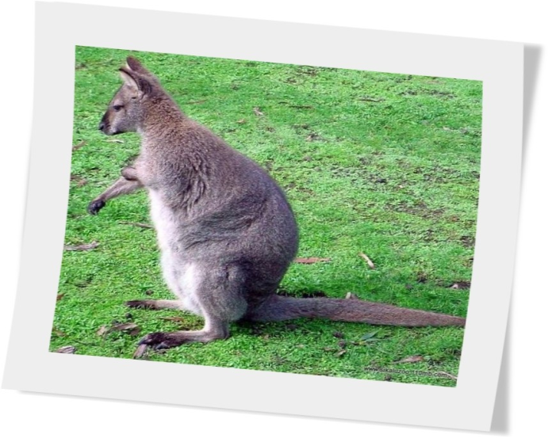
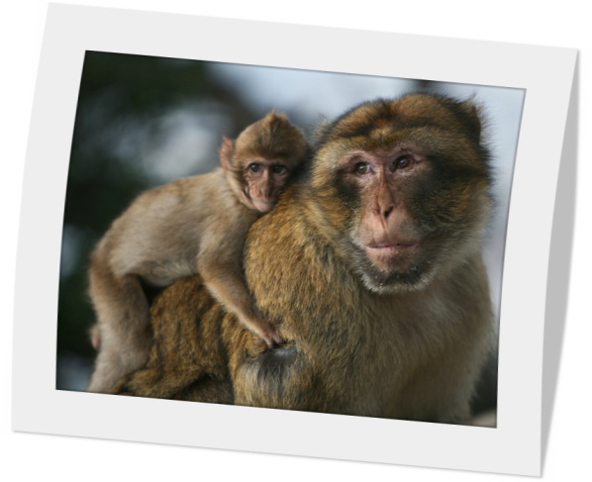
SIKALU ZOO
- ČEZ 300 ŽIVALI
- VODENJE, PREDSTAVITEV ŽIVALI, HRANJENJE NEKATERIH
SIKALU ZOO
ČEZ 300 ŽIVALI
VODENJE, PREDSTAVITEV ŽIVALI,
HRANJENJE NEKATERIH

Slide 21
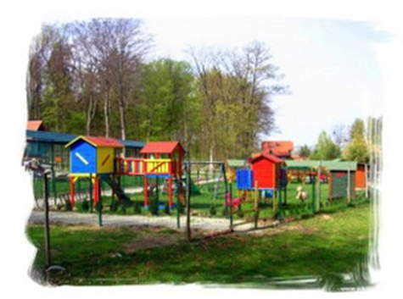
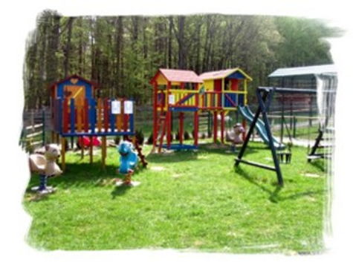
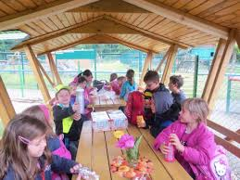
-PROSTOR ZA MALICO, IGRALA
PROSTOR ZA MALICO, IGRALA

Slide 22
-
- SLADOLED V SIKALO ZOO (10 EUR s seboj), OGLED S HRANJENJEM ŽIVALI, IGRA NA IGRALIH
- CENA LANI: OKROG 14 EVROV (plačilo po položnici)
- ŠOLSKA MALICA, KOSILO V ŠOLI PO PRIHODU OKROG 12. 00 URE, OPB;

Slide 23
-
DELO PRI TUJEM JEZIKU:
NEMŠČINA
ANGLEŠČINA
DELO V PODALJŠANEM BIVANJU:
DOMAČE NALOGE

Slide 24
RAZNO
šolske potrebščine in pripomočki (lepilo, škarje, radirka, svinčnik, šilček, ošiljene barvice)
športna oprema
upoštevanje dogovorov, pogovori o obnašanju,
zdravstvena vzgoja: uši, umivanje rok pred jedjo, po uporabi wc-ja,
malica (poskusimo tudi kaj nam je manj všeč)
pravočasno prihajanje v šolo in pravočasno odhajanje spat
spletna učilnica (delo za manjkajoče učence)
bralna značka
3. april – petek = prosti dan

Slide 25
NALOGE – ZLATI SONČEK
Učenec prejme bronasto medaljo Zlatega sončka, če opravi vse štiri obvezne naloge in dve nalogi od šestih po izbiri. Skupaj opravi šest nalog.
Zaželeno je, da opravi čim več izbirnih nalog (ne samo dve). Če učenec ne opravi predpisanega števila nalog, prejme diplomo za sodelovanje v programu.
Za vsako opravljeno nalogo dobi otrok nalepko, ki jo sam prilepi v knjižico za Zlati sonček.
NALOGE
1. razred – bronasta medalja Zlati sonček
Obvezne naloge:
POLIGON: stoja na lopaticah ali povaljka po hrbtu, bočno lazenje, slalom okoli stožcev, plezanje po letveniku, sonožni cikcak poskoki in hoja po gredi naprej.
NALOGI Z ŽOGO: 1. nadzirano vodenje žoge (naravnost, obkroži oviro) in v petih poskusih vsaj dvakrat zadene koš, ki je privezan na stolu. Z eno roko nad ramo poda žogo v steno (zid) in odbito žogo nato ujame z obema rokama.
HOJA PO VRVI S PRENAŠANJEM ŽOGE: stopi v obroč, pobere žogo in s hojo po vrvi doseže drugi obroč, kamor položi žogo, se obrne in se po vrvi vrne v začetni obroč in HOJA PO VRVI ČEZ STOŽCE: hodi po vrvi in prestopi vsak stožec (4), ne da bi stopil z vrvi.
POHODNIŠTVO – trije izleti (opravi enega jeseni, enega pozimi in enega spomladi).
Izbirne naloge:
PLAVANJE: odrine se od stene ali skoči na noge in preplava 8 m na poljuben način.
ŠTAFETNA IGRA PRENAŠANJA PRIPOMOČKOV: Skupine otrok tri minute prenašajo pripravljene pripomočke (klobučke, teniške žogice, igrače …) na približno 15 m oddaljeno mesto.
OSNOVNO SEZNANJANJE Z LOPARJI: Na razdalji 12 m nosi žogico na loparju na način, da po 4 m obkroži stožec in nato vzvratno nadaljuje pot do naslednjega stožca, ki je od prejšnjega oddaljen 4 m; tega ponovno obkroži in pot nadaljuje v poljubnem načinu gibanja.
ROLANJE ali DRSANJE ali KOTALKANJE: opravi se štiri gibalne naloge: 1. vožnja/drsenje po eni nogi vsaj 2 m, 2. vožnja naprej najmanj 10 m (osnovni rolerski/drsalni korak), 3. slalom med štirimi ovirami, 4. vožnja/drsenje v počepu pod vodoravno oviro in varno zaustavljanje na koncu poligona.
TEK NA SMUČEH: hodi ali teče na smučeh (klasična ali drsalna tehnika) v razdalji do 1 km. Proga naj bo pretežno ravninska.
KOLESARJENJE: Trije otroci z otroškim kolesom prosto vozijo dve minuti po prostoru 20 krat 20 m (pol rokometnega igrišča). Pri tem se morajo spretno umikati drug drugemu, ne smejo stopiti na tla in ne zapeljati iz predpisanega prostora, pa tudi ne povzročiti, da drug otrok naredi takšno napako.

Slide 26
ZLATI SONČEK – IZBIRNE NALOGE
PLAVANJE: odrine se od stene ali skoči na noge in preplava 8 m na poljuben način.
ŠTAFETNA IGRA PRENAŠANJA PRIPOMOČKOV: Skupine otrok tri minute prenašajo pripravljene pripomočke (klobučke, teniške žogice, igrače …) na približno 15 m oddaljeno mesto.
OSNOVNO SEZNANJANJE Z LOPARJI: Na razdalji 12 m nosi žogico na loparju na način, da po 4 m obkroži stožec in nato vzvratno nadaljuje pot do naslednjega stožca, ki je od prejšnjega oddaljen 4 m; tega ponovno obkroži
ROLANJE, DRSANJE, KOTALKANJE, TEK NA SMUČEH, KOLESARJENJE

